Slide 1
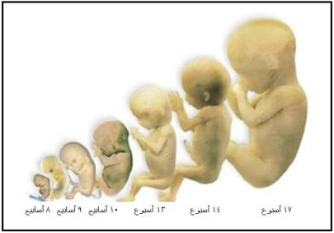
المحاضرة السادسة
مرحلة الحمل

Slide 2
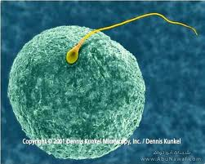
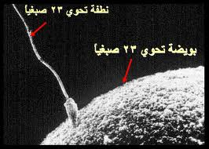
بداية المشوار
تحدثنا في فصل الوراثة, عن كيفية تكوين الجنين..
فكيف يتكون الجنين في رحم الأم, وأين يتم التلقيح؟

Slide 3
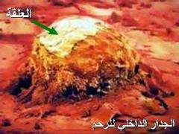
بداية المشوار
الأسبوع الأول:
تستمر البويضة الملقحة في الاتجاه إلى الرحم, أمّا لو بقيت في قناة فالوب ولم تصل إلى الرحم فإنه يسمى حملاً خارج الرحم يحتاج إلى تدخل طبي.
عند وصولها إلى الرحم فإنها تتعلق وتنغرس في جداره ويطلق عليها ( العلقة ).

Slide 4
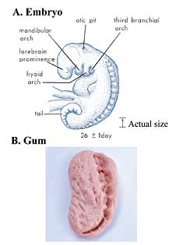
بداية المشوار
الأسبوع الثاني:
تبدأ العلقة بالبروز على شكل ندبة وتكون على هيئة قطعة لحم ممضوغة يطلق عليها ( المضغة ).

Slide 5
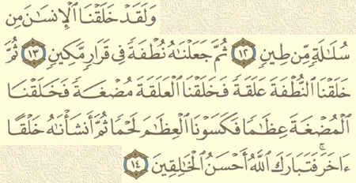

Slide 6
الشهر الأول
1- يبدأ الكيس الأميني بالتكوين ( مملوء بالسائل الأميني). ما الحكمة منه؟
2- تتكون المشيمة. ما وظيفتها؟
بعد أسبوعين تقريباً تنقسم المضغة إلى ثلاث طبقات:
الطبقة الخارجية: تشكل الجهاز العصبي, الجلد, الشعر.
الطبقة الوسطى: الجلد التحتي, العضلات, والعظام.
الطبقة الداخلية: الجهاز الهضمي والرئة.
النمو في هذه الفترة يكون مركزاً على الدماغ والجهاز العصبي.

Slide 7
الشهر الأول

Slide 8
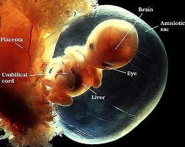
الشهر الثاني
1/ يتضح الشكل الإنساني للجنين خصوصا الوجه والعينين والأنف والفم والأذنان .
2/ تتضح الركبتان والذراعان والساقان.
3/ الأعضاء التناسلية ، إلا أنه يصعب تحديد جنس الجنين .

Slide 9
الشهر الثالث
1/ يقل خطر العوامل البيئية على الجنين في هذه المرحلة ذلك لان الأعضاء الأساسية قد تكونت ويكون حجمه الكبير سببا في منع تأثير بعض المواد عليه كالعقاقير إذا كانت قليلة.
2/ يظهر النشاط الكهربائي في المخ وتظهر قاعدة الأسنان وعظام الفكين .
3/ يمكن ملاحظة وجود رحم عند الجنين كما تبدأ الكليتان في طرح الفضلات في الكيس الأميني .
4/ يبدأ الجنين في الحركة مثل تحريك الذراعين والرجلين وفتح الفم حركة خفيفة لا تشعر بها الأم.
5/ يتضح جنس الجنين في نهاية هذا الشهر إذا حدث إجهاض.

Slide 10
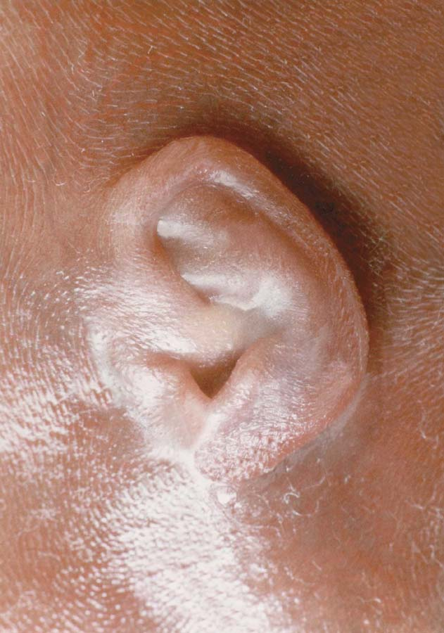
الشهر الرابع
1/ تكون معظم الأعضاء قد نمت ، ويغطي الجنين الشعر الرقيق على سطح الجلد .
2/ يظهر بعض الشعر على الرأس ، وتزداد حركة الجنين .
3/ يغطي جلد الجنين بمادة تسمى فرنكس تحمي الجلد من الوسط السائلي الذي يحتويه .
4/ يمكن سماع دقات القلب .

Slide 11
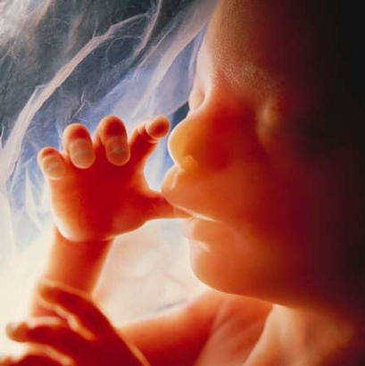
الشهر الخامس
1/ ينمو شعر الحاجبين والرموش.
2/ تظهر على الطفل الأفعال المنعكسة مثل منعكس المص والقبض . وهي دلالة على بدء عمل الجهاز العصبي ..كما هو موضح بالصورة .

Slide 12
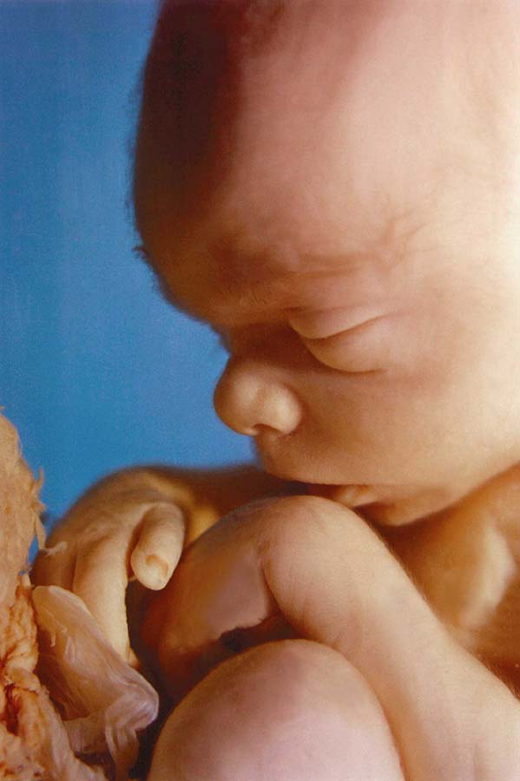
الشهر السادس
1/ من حيث الشكل فهو الآن كالطفل المكتمل.
2/ فرصة حياة الطفل كبيرة عندما يولد بعد هذا السن.

Slide 13
الشهر السابع
1/ تبدأ إنزيمات الجسم بالعمل .
2/ تبدأ الغدة الصنوبرية في النشاط. ( ما وظيفة الغدة الصنوبرية).

Slide 14
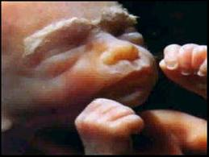
الشهر الثامن
1/ تنمو أجزاء مهمة في الدماغ مثل الكورتكس والتي له علاقة بالذكاء.
2/ تتكون طبقة شحمية تحت الجلد تساعد الجنين على العيش خارج الرحم ..

Slide 15
الشهر التاسع
1/ يكتمل نمو الرئتين وتكون مستعدة للعمل .
2/ يقوم الجنين باكتساب مناعة من دم أمه لكثير من الأمراض لكنها لا تستمر طويلا بعد الميلاد .
3/ يثبت وضع الجنين في آخر الشهر على الوضع الطبيعي حيث الرأس للأسفل والأرجل للأعلى .
4/ يستطيع سماع الأصوات المحيطة به وقد تشعر الأم بردة فعل الجنين تجاه هذه الأصوات العالية.

Slide 16
مدة الحمل
الحمل الطبيعي يستغرق 266 إلى 280 يوم, أي ما يعادل من 38 أسبوع إلى 40 أسبوع.

Slide 17
الولادة
عندما يكون الطفل جاهزاً للخروج تبدأ لدى الأم تغيرات هرمونية تؤدي لحدوث تقلصات في الرحم وهي ما تعرف بالطلق, هذه التقلصات تكون خفيفة في بدايتها وقصيرة وغير مؤلمة وتتكرر على فترات متباعدة, ومع مرور الوقت تزداد شدة وطولاً في الوقت, ويتقارب تكررها حتى تصل إلى درجة مؤلمة لتدفع الطفل خارج الرحم. يرافق هذه التقلصات انفتاح الكيس الأميني المحيط بالجنين وخروج السائل منه واتساع في عنق الرحم, فيندفع الطفل بدءاً برأسه, وهو الوضع الطبيعي, حتى يخرج بأكمله, عندئذ يقطع الحبل السري الذي يربط المولود بالمشيمة, وتخرج بعد ذلك المشيمة وبقايا الكيس الأميني.

Slide 18
مفاهيم خاطئة حول الحمل
1- الاعتقاد بالعلاقة بين رغبة الأم في نوع معين من الأكل وظهور شامات على الطفل. 2- الاعتقاد بأن ولادة طفل في الشهر الثامن تؤدي إلى وفاته بعكس الولادة في الشهر السابع أو التاسع.
3- الاعتقاد بأن الجنين يمكن أن يبقى عدداً من الأشهر زيادة على مدة الحمل الطبيعي.
4- الاعتقاد بأن مشاهدة طفل معوق أو مشوه أثناء الحمل يؤدي إلى تشوه أو إعاقة الجنين.
5- الاعتقاد بأن المرأة الحامل عليها أن تأكل أكل شخصين.

